Slide 1

Análise de RFM: O Valor dos Clientes Premium
Uma análise sobre o comportamento, faturamento e oportunidades estratégicas do segmento de maior valor da nossa base.
Gabriel Miranda - Cientista de Dados

Slide 2
O que é o RFM?
Uma forma simples de segmentar clientes com base no comportamento de compra.
Recência (R): Há quanto tempo o cliente comprou? Quanto mais recente, melhor.
Frequência (F): Quantas vezes o cliente comprou? Clientes frequentes são mais engajados.
Valor Monetário (M): Quanto o cliente gastou? Clientes que gastam mais são mais valiosos.
Nem todos os clientes são iguais — RFM ajuda a tratar cada grupo da melhor forma.

Slide 3
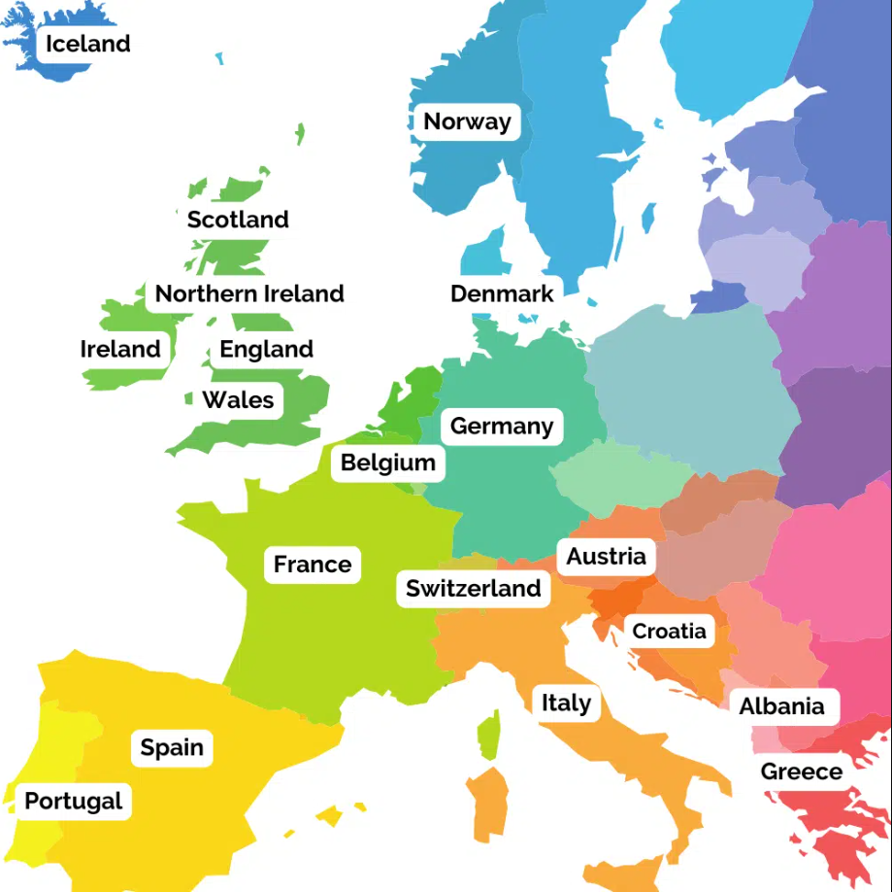

Mercados Estratégicos
A análise focou nos três países com maior relevância de base:
Reino Unido: Nosso mercado principal.
Alemanha: Segundo mercado.
França: Terceiro mercado.
Insight: Existe potencial inexplorado para expandir o número de clientes Premium em outros mercados internacionais.

Slide 4

Concentração de Receita
8,17%
42,62%
TOTAL DE CLIENTES
FATURAMENTO GERADO
335 clientes foram classificados como Premium através da análise de RFM.
Este grupo é responsável por quase metade da receita total no período analisado.
"Este dado justifica campanhas e condições específicas para proteger e expandir este grupo."

Slide 5
Observando alguns indicadores
Análise de 5 Indicadores de Performance
Recência
Frequência
Total Gasto no Período
Perfil de Consumo
Gastos com Frete e postagem

Slide 6
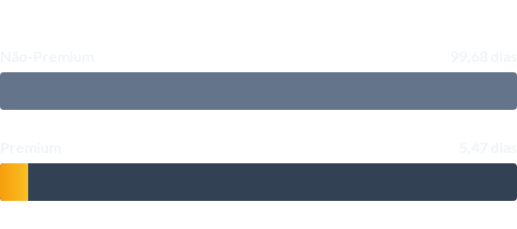
Recência: Rapidez no Retorno
Média de Dias (Menor é Melhor)
A recência é cerca de 100 vezes menor nos clientes Premium.
Ação Recomendada: Por voltarem rapidamente, são ideais para anúncios de itens perecíveis ou de consumo recorrente, maximizando o potencial de venda.

Slide 7
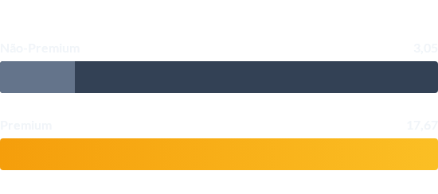
Frequência: Fidelidade em Transações
Transações Médias
A frequência de compra Premium é 5x maior que a média geral.
Ação Recomendada: Criação de um Programa de Fidelidade exclusivo. Este perfil de cliente valoriza benefícios por recorrência, o que pode aumentar ainda mais o lock-in.

Slide 8
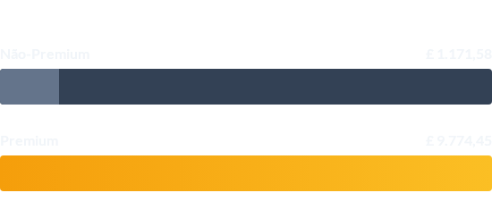
Total Gasto no Período:
Gasto Médio (£)
O gasto médio é 9 vezes superior no segmento Premium.
Ação Recomendada: Oferecer atendimento prioritário e suporte VIP. A confiança gerada garante que o cliente continue investindo altos valores na marca a longo prazo.

Slide 9





Perfil de Consumo e Curiosidade
SKUs Distintos
Volume Total
Personalização
Média 3x maior no Premium (178 vs 50).
Quantidade 7x maior de itens (5.3k vs 709).
Direcionamento de campanhas baseado no histórico fixo vs. hábito de descoberta.
Aponta para um cliente "curioso", propenso a descobrir novas categorias.
Permite identificar ciclos de reposição de estoque do próprio cliente.

Slide 10
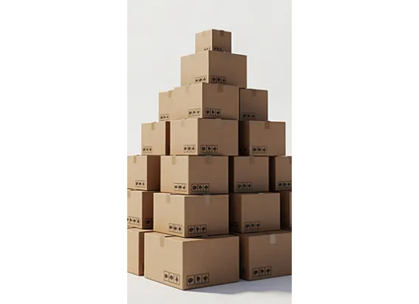

Frete e postagem dos produtos
Clientes Premium gastam 8 vezes mais com postagem (£1.331 vs £159).
Alto custo de frete pode ser um inibidor de compras futuras.
Oportunidade de oferecer frete grátis condicional.

Slide 11

Plano de Ação Estratégico
Retenção Imediata: Ads de itens perecíveis para aproveitar a baixa recência.
Fidelização: Desenhar programa de pontos para sustentar a alta frequência.
Logística: Campanhas de "Frete Grátis acima de X" para o segmento Premium.

Slide 12

Avançando nas Análises
Sistemas de Recomendação de produtos para Clientes Premium

Slide 13




DIFERENCIAÇÃO DE TÉCNICAS
Recomendação Simples
Cesta de Produtos
Focada em popularidade. Recomendamos os top 10 itens mais comprados pelo segmento Premium para aqueles que ainda não os adquiriram.
Focada em propensão. Algoritmo analisa a probabilidade de compra do Produto B baseado na aquisição do Produto A.

Slide 14
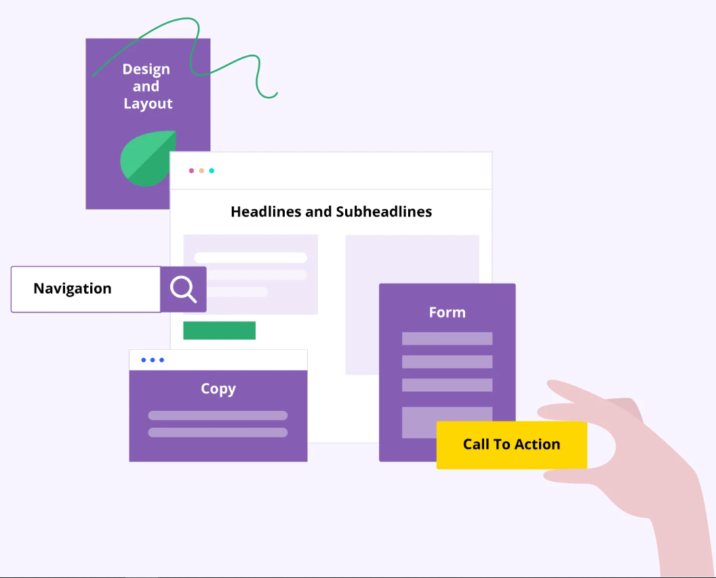
DESIGN DO EXPERIMENTO
Para validar a eficácia, os clientes Premium serão divididos em dois grupos aleatórios:
Grupo A: Recomendação Simples.
Grupo B: Cesta de Produtos (A -> B).
Objetivo: Medir se a complexidade do algoritmo de cesta gera incremento real de vendas sobre a simplicidade do Top 10.

Slide 15






CRITÉRIO DE DECISÃO
Interpretabilidade
Eficiência
Atualização
A Recomendação Simples é superior na facilidade de interpretação e manutenção no sistema.
Seguiremos com a técnica Simples se ela se mostrar tão eficiente quanto a Cesta no teste A/B.
Listas serão atualizadas periodicamente para garantir relevância e capturar mudanças de tendência.

Slide 16
TOP 10 PRODUTOS (CLIENTES PREMIUM)
Descrição do Produto | Total Comprado (Premium)
WORLD WAR 2 GLIDERS ASSTD DESIGNS | 25.463
JUMBO BAG RED RETROSPOT | 22.931
POPCORN HOLDER | 17.927
WHITE HANGING HEART T-LIGHT HOLDER | 16.331
PACK OF 12 LONDON TISSUES | 14.888
VICTORIAN GLASS HANGING T-LIGHT | 12.661
ASSORTED COLOUR BIRD ORNAMENT | 11.761
RED HARMONICA IN BOX | 11.019
JUMBO BAG PINK POLKADOT | 10.969
PACK OF 60 PINK PAISLEY CAKE CASES | 9.686

Slide 17

CATEGORIZAÇÃO DE ITENS
Decoração: T-Lights, Bird Ornaments.
Insight: A alta recorrência em subcategorias (ex: variantes de Jumbo Bags) valida a busca por propensão cruzada.
Armazenamento: Jumbo Bags (Red, Pink, Strawberry).
Festas: Cake Cases, Popcorn Holders.

Slide 18






CONCLUSÃO E AÇÃO
Lançamento
Análise
Escalabilidade
Início do período de testes A/B para coleta de dados de conversão.
Comparação de resultados após 30 dias para definição técnica final.
Expansão do modelo para outros países com base em aprendizados de UK/DE/FR.

Slide 19
Dúvidas?
Gabriel Miranda - Cientista de Dados

